Slide 1
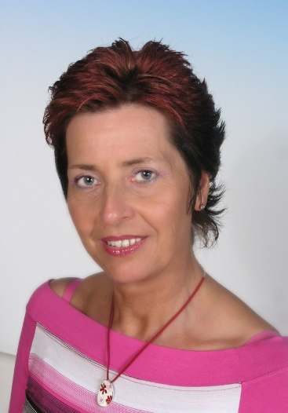
Komplexní služby v oblasti poradenství výživy, zdraví
a zdravého životního stylu.

Slide 2


PESTRÁ A VYVÁŽENÁ STRAVA JE ZÁKLADEM ZDRAVÍ

Slide 3
PROČ
PRO KOHO
O ČEM
CO JE TO

Slide 4
PROČ
ZDRAVÝ ŽIVOTNÍ STYL
zdravá strava
pohyb
doplňky stravy
=> strategie jak na to!!!

Slide 5
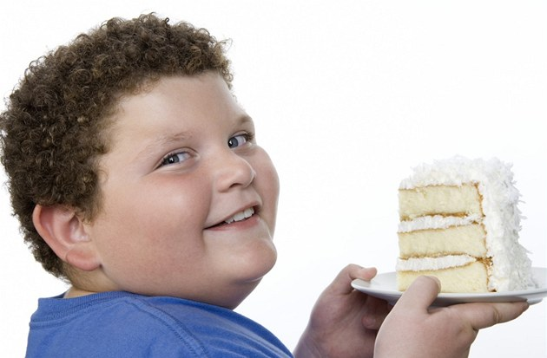
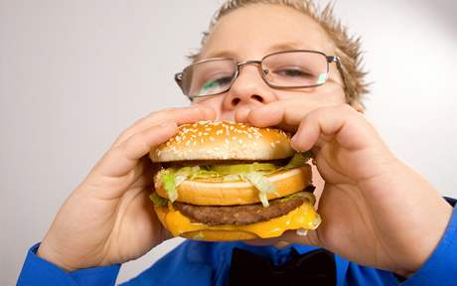
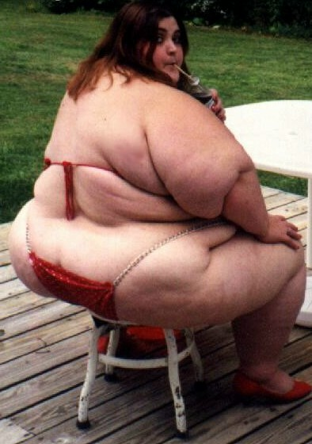
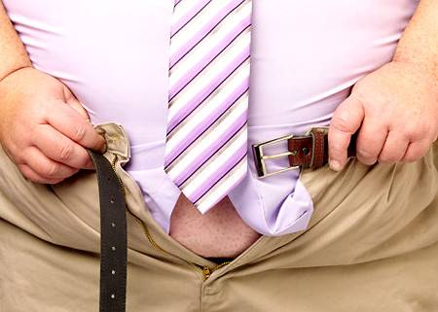
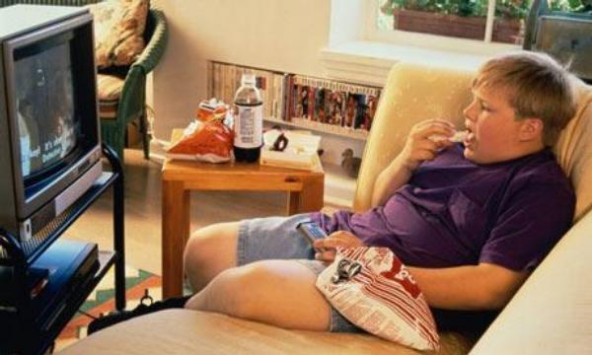
PROČ

Slide 6



PROČ

Slide 7
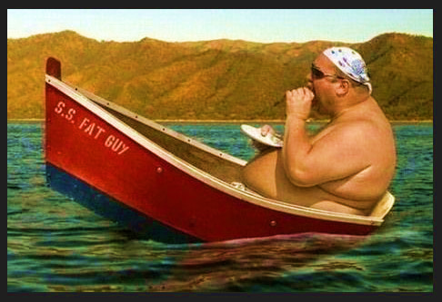
PROČ

Slide 8

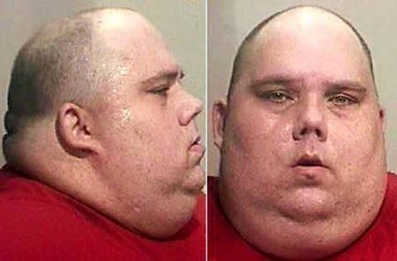
PROČ

Slide 9
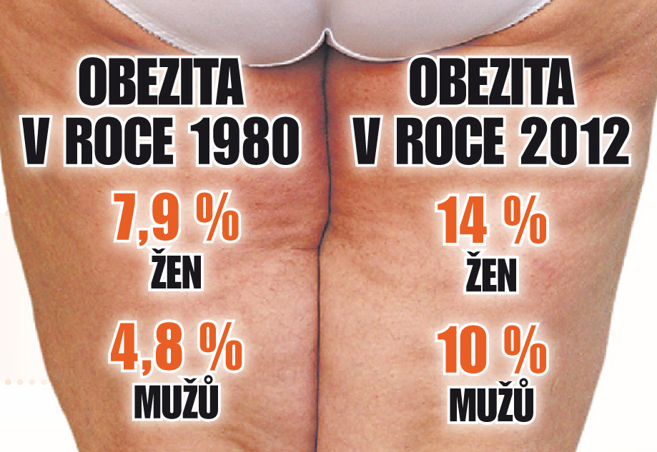
PROČ

Slide 10
PROČ
ale i ….

Slide 11

PROČ

Slide 12
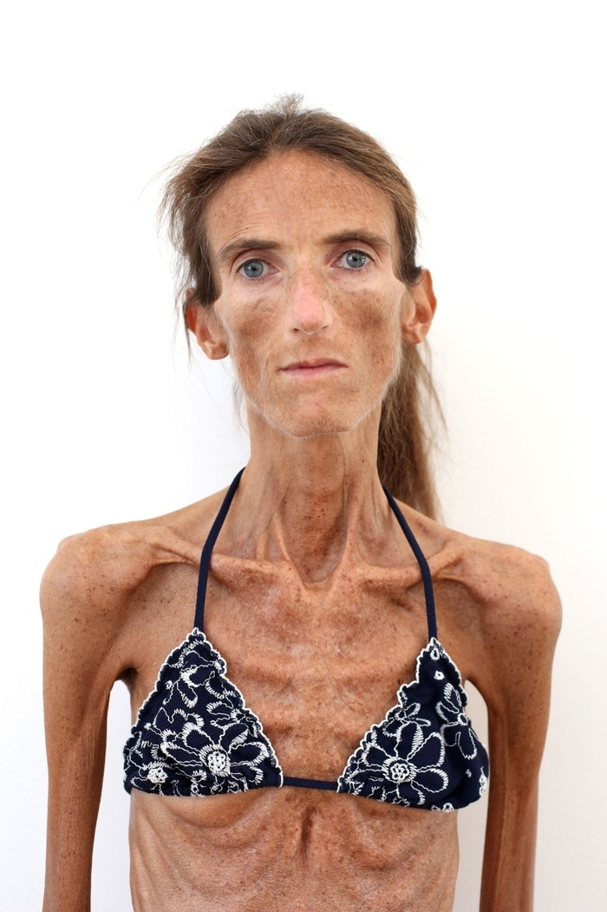
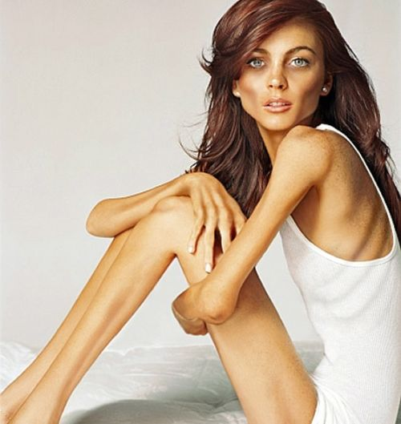
PROČ

Slide 13
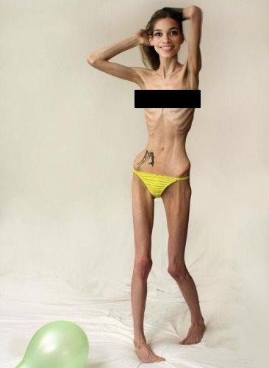
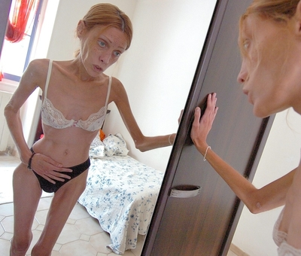
PROČ

Slide 14
PROČ
ale i ….

Slide 15
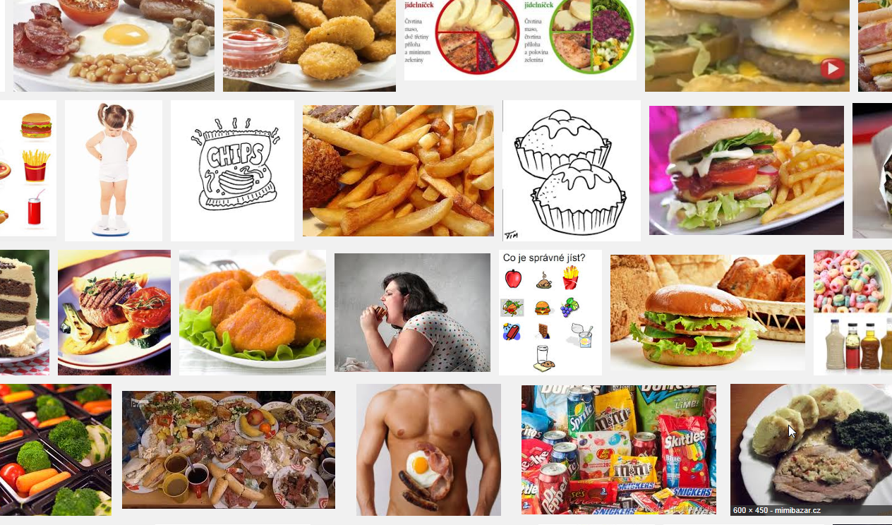
PROČ

Slide 16
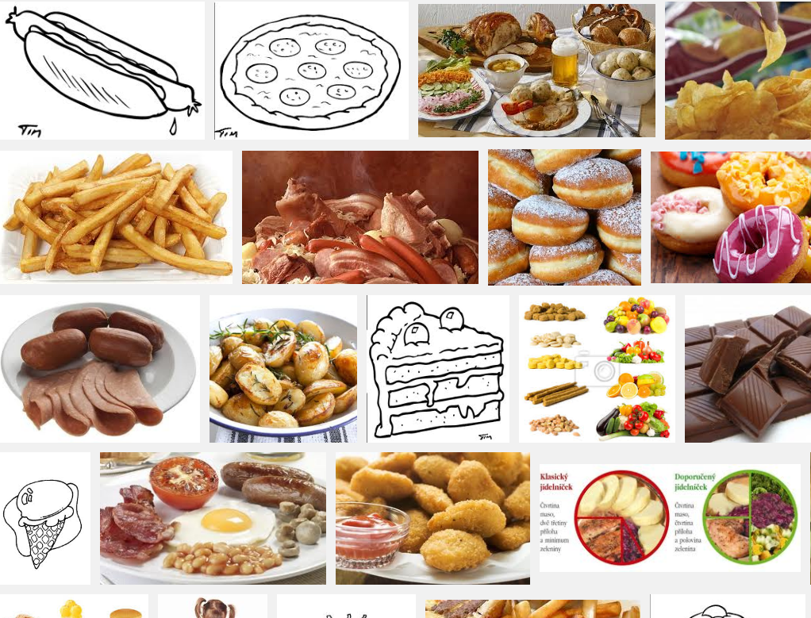
PROČ

Slide 17
PROČ
ale i ….

Slide 18
PROČ
ale i ….
zejména…

Slide 19
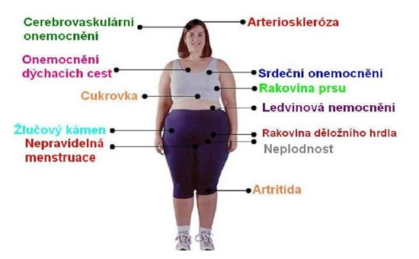
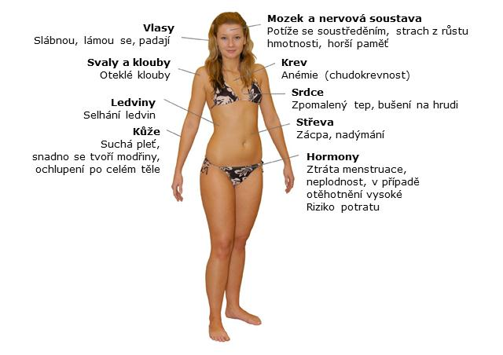
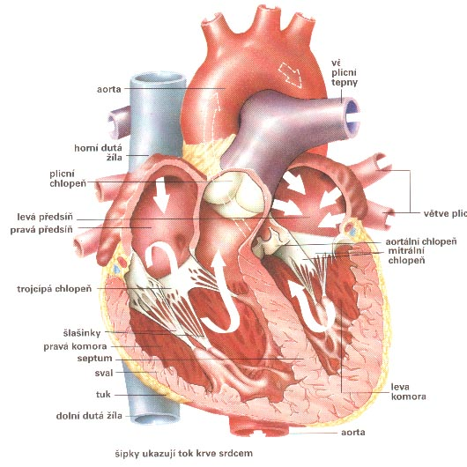
PROČ
obezita
anorexie

Slide 20
PROČ
PROTOŽE CHCEME,
ABYSTE BYLI ZDRAVÍ
A PLNI ENERGIE!

Slide 21
2. PRO KOHO

Slide 22



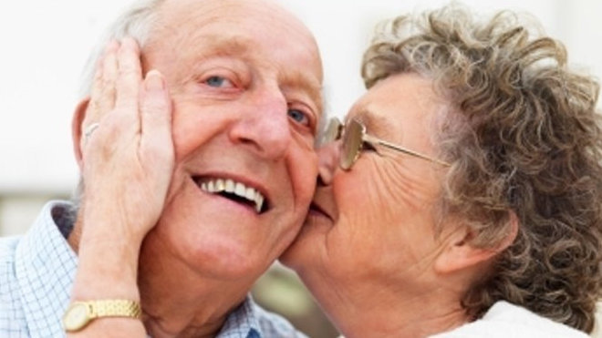

2. PRO KOHO
úplně pro každého
poradce sám sobě

Slide 23
3. O ČEM

Slide 24
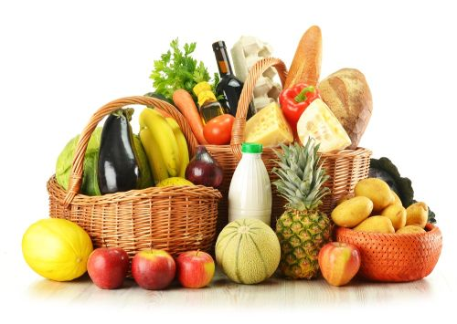

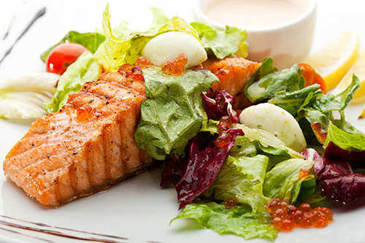
3. O ČEM

Slide 25

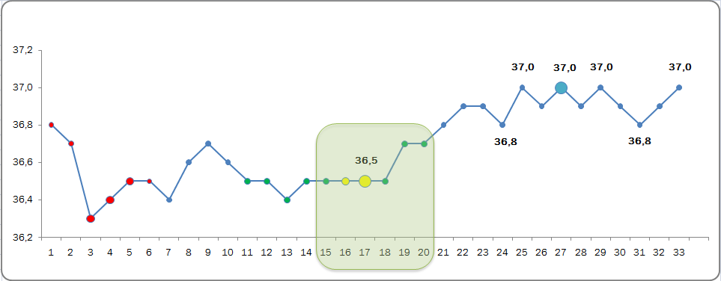
3. O ČEM

Slide 26

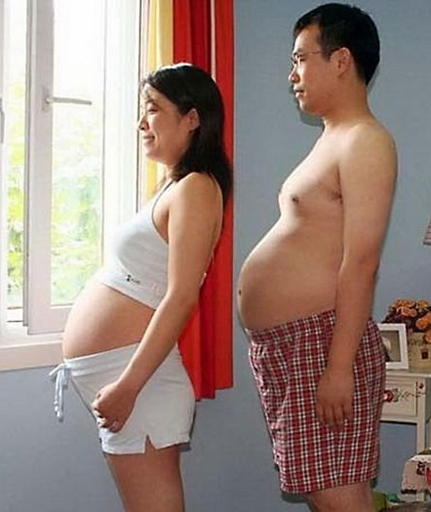

3. O ČEM

Slide 27

3. O ČEM

Slide 28

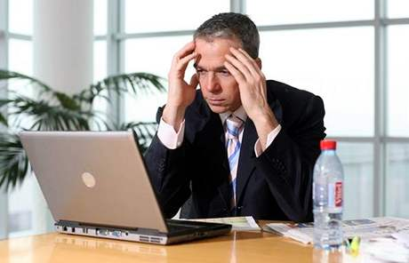


3. O ČEM

Slide 29
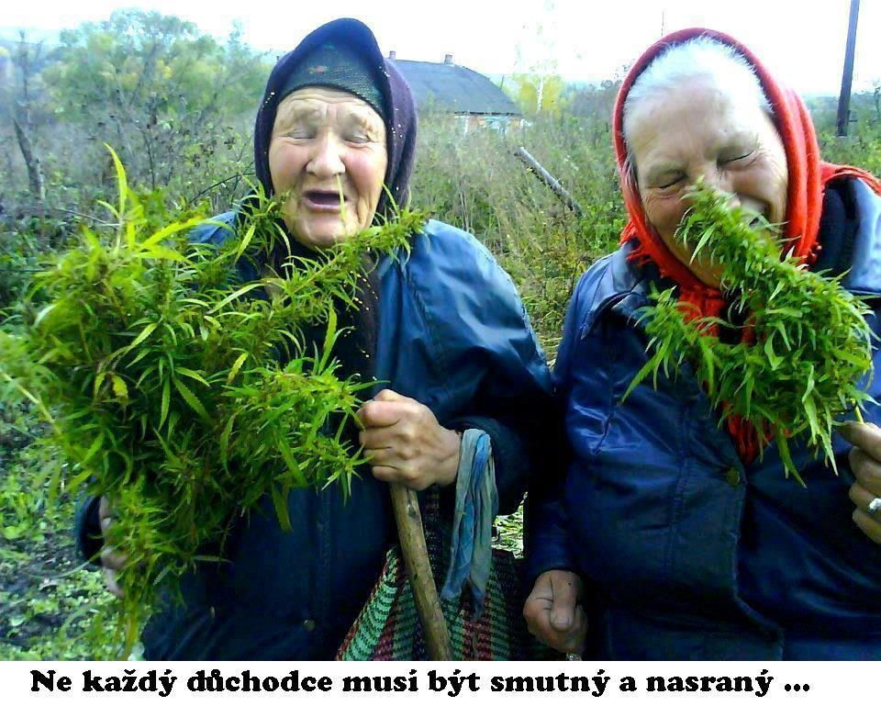
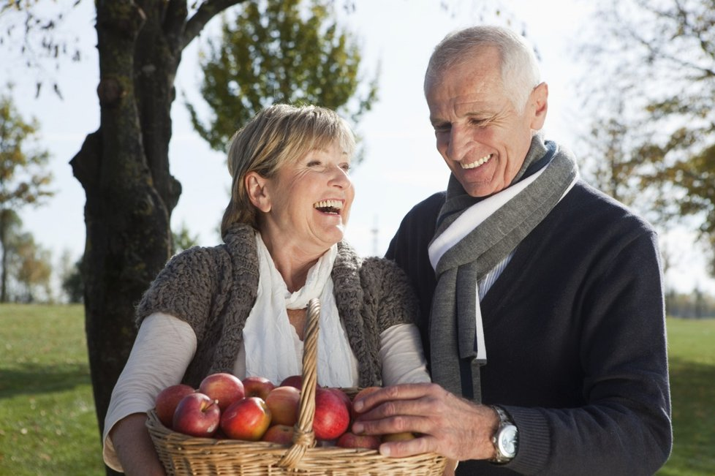

3. O ČEM

Slide 30
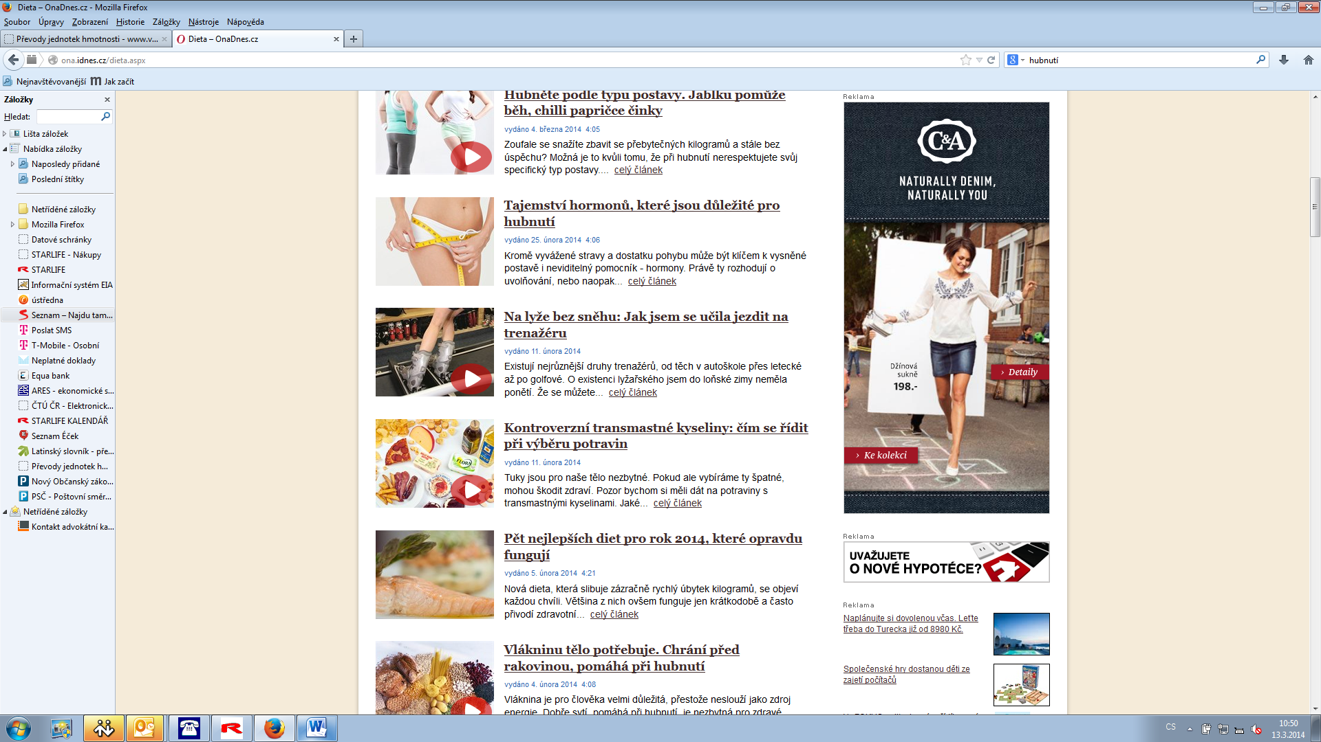
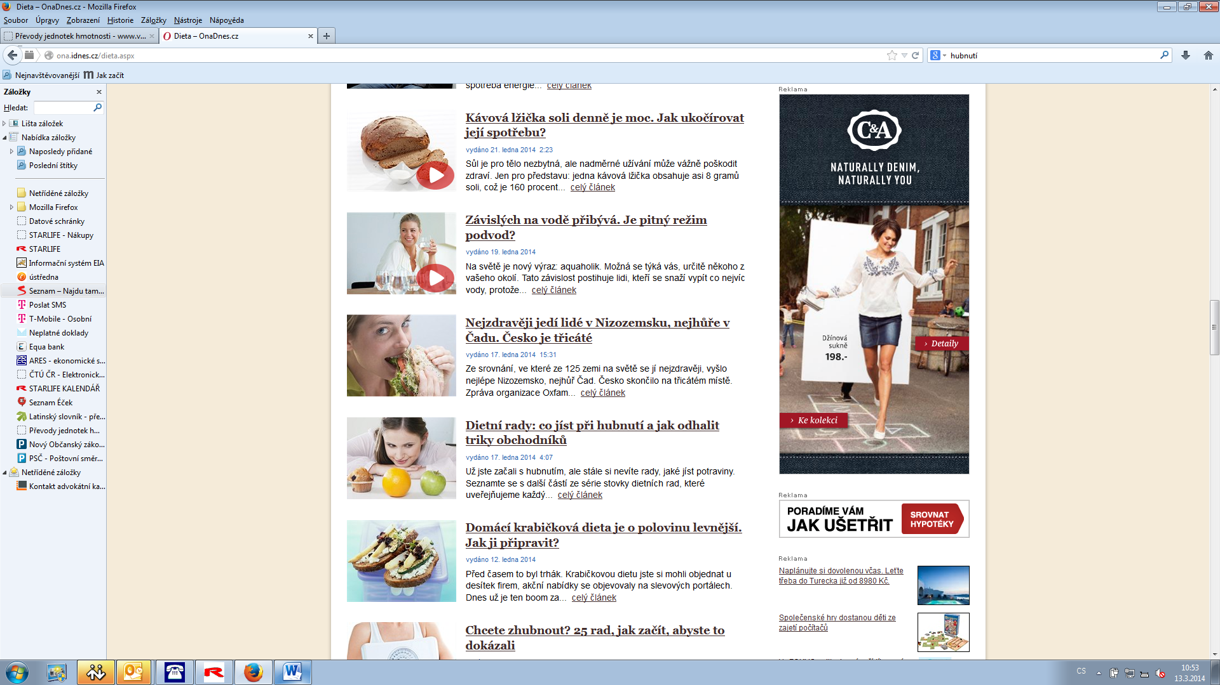
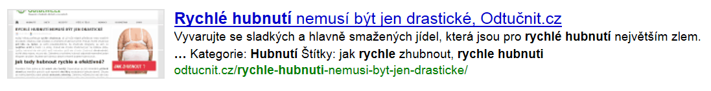
3. O ČEM
10 kilo za 14 dnů!

Slide 31
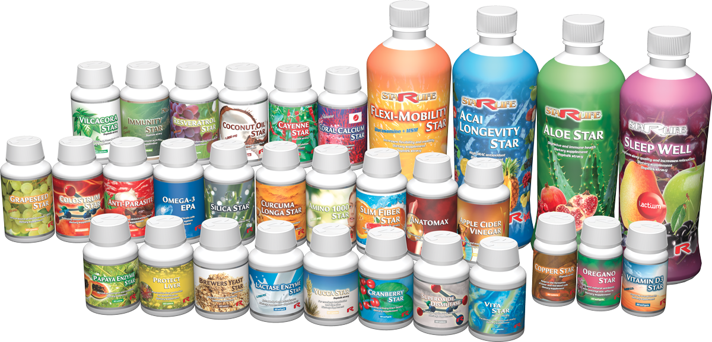
3. O ČEM

Slide 32
A mnohem více ….
Komplexní služby v oblasti poradenství výživy, zdraví a zdravého životního stylu:
Poradna pro výživu, podporu zdraví, vyvážený životní styl a prevenci civilizačních chorob
Poradenství a přednášky v oblasti zdravé výživy se zaměřením na zdravé hubnutí, racionální i preventivní výživu a komplexní výživovou problematiku
Specializace na výživu žen plánujících těhotenství, těhotných a kojících žen
Dětská výživa
Výživa seniorů
Výživa podnikatelů a manažerů
Výživa a zdravý sport
DNA analýza metabolických typů
Tvorba jídelníčků
Sestavení osobního výživového plánu
Komplexní programy
Fytoterapie
Detoxikace – odkyselení
Diagnostika složení těla InBody 230
Analýza zdravotního stavu KARDiVAREM
Kurzy výživy, přednášky, koučink
E-shop s doplňky stravy na přírodní bázi

Slide 33
A závěrem?
Na své práci mě těší především to, že mohu pomáhat lidem v různých oblastech zdravé výživy, naučit je správným stravovacím návykům, zbavit se nadváhy, ale též jak dbát o prevenci svého zdraví i případně řešení zdravotních problému. Je krásné být u toho, když lidé zdravě hubnou, přitom se cítí skvěle a stoupá jim energie.

